Slide 1
Анализ и предсказване на риска от диабет
Изготвил: Ерика Карамучева, ФН:2101321067

Slide 2
Цели на проекта
Целта на проекта е да се проследят факторите, които влияят върху риска от развитие на диабет. Ранното предсказване на диабет е ключово за предотвратяване на сериозни усложнения като сърдечно-съдови заболявания, увреждане на нервната система и бъбречна недостатъчност. Навременната диагностика позволява по-ефективно управление на състоянието чрез промени в начина на живот и медикаментозна терапия, което значително подобрява качеството на живот на пациентите. За целта са използвани данните от публичната база- https://www.kaggle.com/datasets/iammustafatz/diabetes-prediction-dataset. С тяхна помощ, както и с помощта на софтуера Orange ще се опитаме да разберем кои са предпоставките, водещи до заболяването.

Slide 3
Описание на данните
В базата се съхраняват 9 основни характеристики за всеки запис:
Пол
Възраст
Наличие на хипертония
Наличие на сърдечно заболяване
История на пушене
Индекс на телесни мазнини
Гликиран хемоглобин (HbA1)
Нива на глюкоза в кръвта
Наличие на диабет

Slide 4
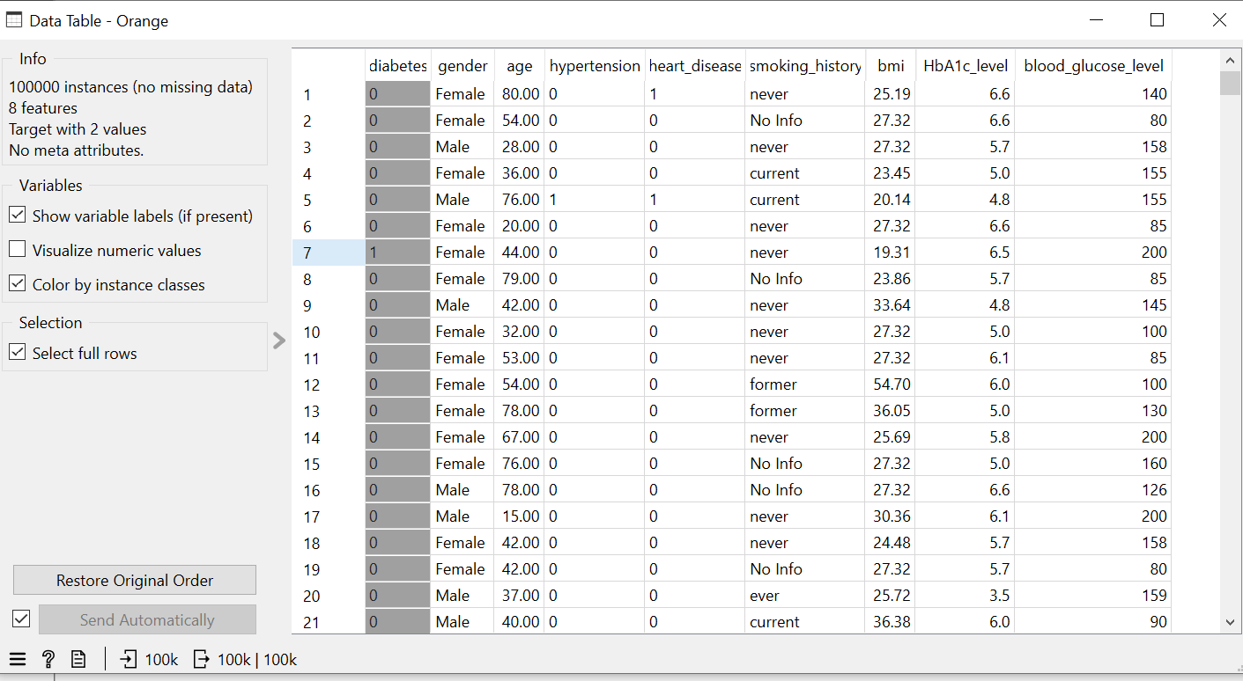
Описание на данните

Slide 5
Анализ на данните

Slide 6
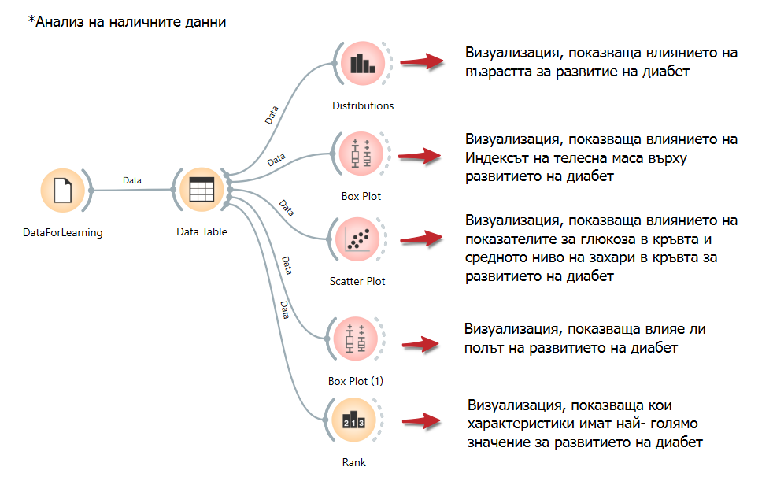
Анализ на ДАнните
Ще използваме няколко различни визуализации, с помощта на които ще проследим как и кои фактори влияят върху развитието на диабет.

Slide 7
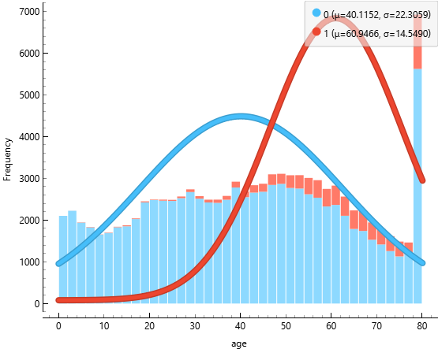
Възрастта като фактор за развитие на диабет
Според изложените данни с напредването на възрастта се увеличават и случаите на диабет. Единични случаи са регистрирани още в ранна детска възраст- между 2 и 4 години, но по- голям риск съществува за хората над 40 години.

Slide 8
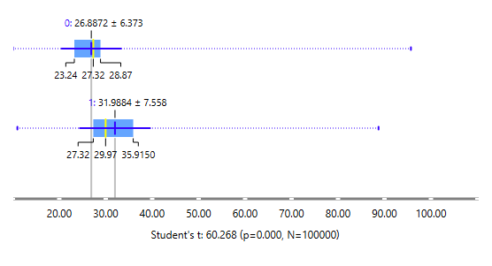
Влияе ли индексът на телесни мазнини за развитието на диабет?
Оказва се, че хората, страдащи от диабет имат по- висок индекс на телесни мазнини. Това от своя страна ни навежда на мисълта, че хората с наднормено тегло са по- склонни да развият диабет, отколкото тези, които поддържат оптимално тегло.

Slide 9
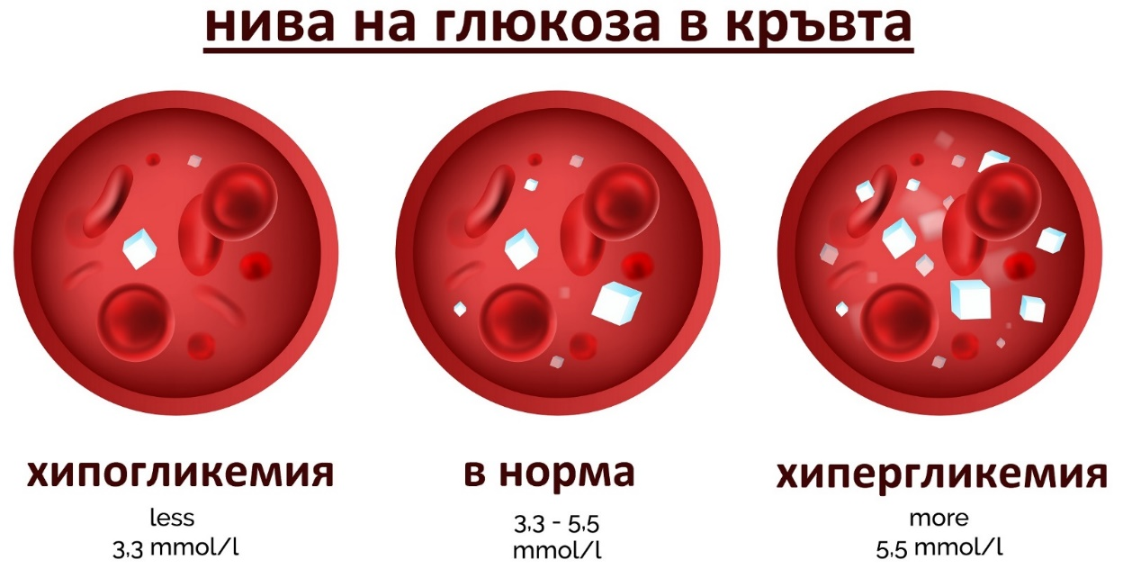
Влияние на нивата на глюкоза в кръвта и гликиран хемоглобин
Какво е глюкоза? - Глюкозата е монозахарид, който е в основата на производство на енергия в организма. Тя е неразделна част от живота. Някои тъкани като мозъка, например, се нуждаят от постоянно снабдяване с нея. Глюкозата е известна и като „кръвна захар“, тъй като циркулира в кръвта ни като източник на лесно достъпна енергия.

Slide 10
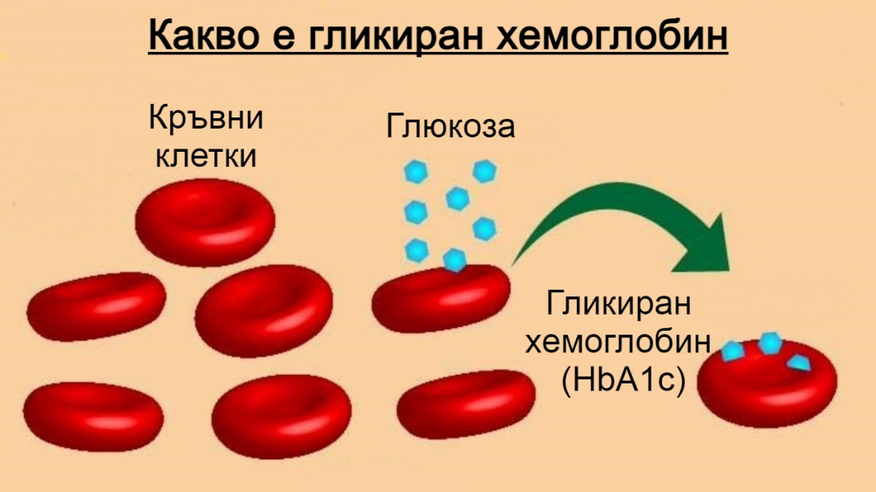
Влияние на нивата на глюкоза в кръвта и гликиран хемоглобин
Какво е гликиран хемоглобин? - Гликираният хемоглобин (HbA1c) първоначално е идентифициран като "необичайна" форма на хемоглобин при пациенти със захарен диабет преди повече от 40 години . След това откритие са проведени множество проучвания, които показват, че нивото на гликираният хемоглобин е в тясна зависимост от средното ниво на кръвната захар. Тогава се поражда идеята, че измерването на HbA1c може да служи като един надежден маркер за оценка на гликемичния контрол при хората със захарен диабет.

Slide 11
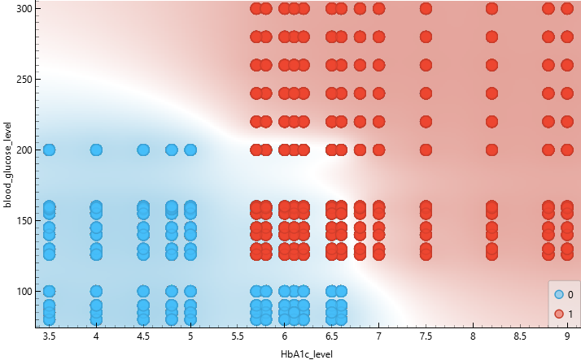
Влияние на нивата на глюкоза в кръвта и гликиран хемоглобин
Чрез диаграма на разсейването проверяваме има ли връзка между двата фактора и развитието на диабет. От нея става ясно, че лицата с диабет имат по-високи стойности както на кръвната захар, така и на гликиран хемоглобин, докато тези без диабет са концентрирани при по-ниски стойности. Също така, графиката ни дава възможност да определим граничните стойности и преходната зона (около HbA1c ниво от 6 и глюкоза около 150), които също трябва да се вземат на предвид.

Slide 12
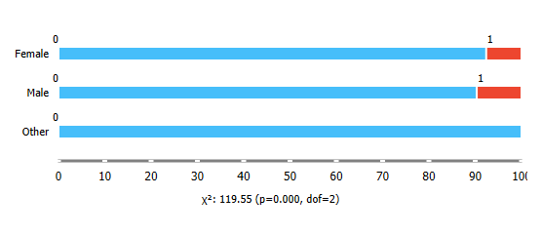
Полът като Фактор
Друг интересен показател е полът. Оказва се, че силният пол е по- податлив към развитие на болестта. Според данните, близо 10% от мъжете са засегнати от заболяването, докато при жените процентите са 8.

Slide 13
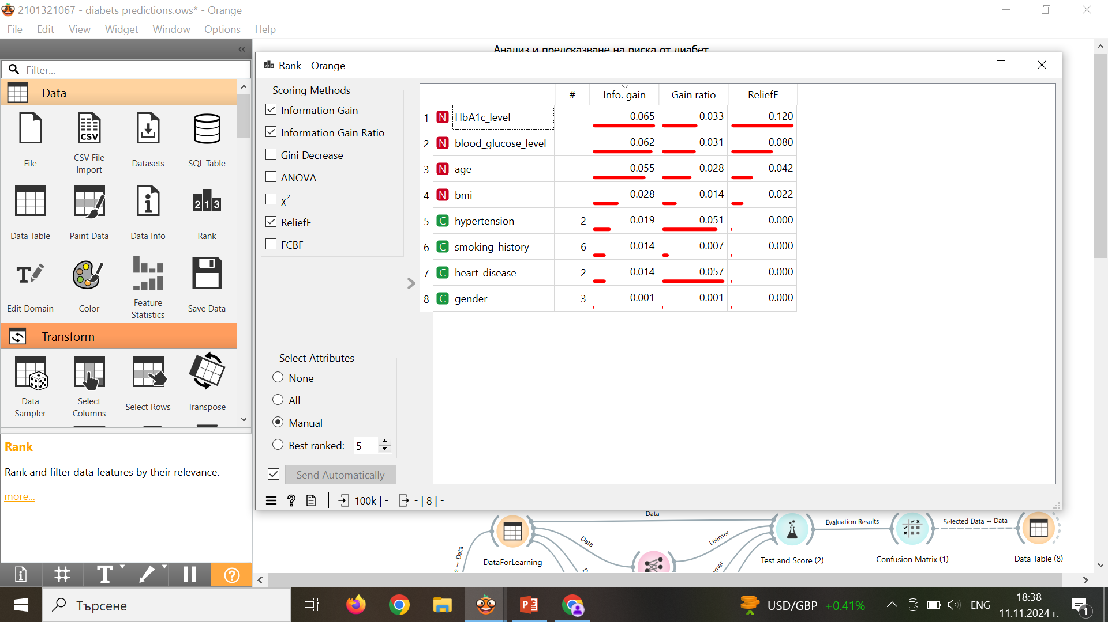
характеристиките с най- голямо значение за развитие на диабет
За да проверим кои фактори играят ключова роля в развитието на диабет ще направим класификация на характеристиките. Първият метод Information Gain оценява колко информация дава всяка от характеристиките за предсказването на наличието на диабет. В нашия случай виждаме, че най- силно влияние оказва стойността на гликирания хемоглобин, следван от количеството глюкоза в кръвта. Вижда се, че най- малко влияние оказва полът.

Slide 14
характеристиките с най- голямо значение за развитие на диабет
Вторият метод Gain Ratio, подобно на първия, показва каква част от информацията, която дадена характеристика носи, е полезна за класификация.Тук виждаме, че от най-голямо значение е наличността на сърдечно заболяване, следван от наличието на хипертония. Отново полът оказва най- малко влияние върху резултатите.

Slide 15
характеристиките с най- голямо значение за развитие на диабет
Третият метод- Relief оценява всяка характеристика спрямо това, колко добре отличава примери с различни класове, като взема предвид съседни (близки) примери с еднакви и различни класове. Това е ефективен алгоритъм за работа с проблеми на класификация и може да се използва за оценка на релевантността на характеристиките спрямо целевата променлива. И тук стойността на гликирания хемоглобин има най- голямо значение.

Slide 16
Обучение на модела за предсказания

Slide 17
Обучение на модела за предсказания
Ще използваме три модела за предсказание, след което ще сравним резултати. В първия ще обучим невронна мрежа. Във втория подход ще използваме логистичната регресия, а в третия- к- методът на най-близките съседи (kNN). Целта на проучването е да се провери кой модел е по- точен.

Slide 18
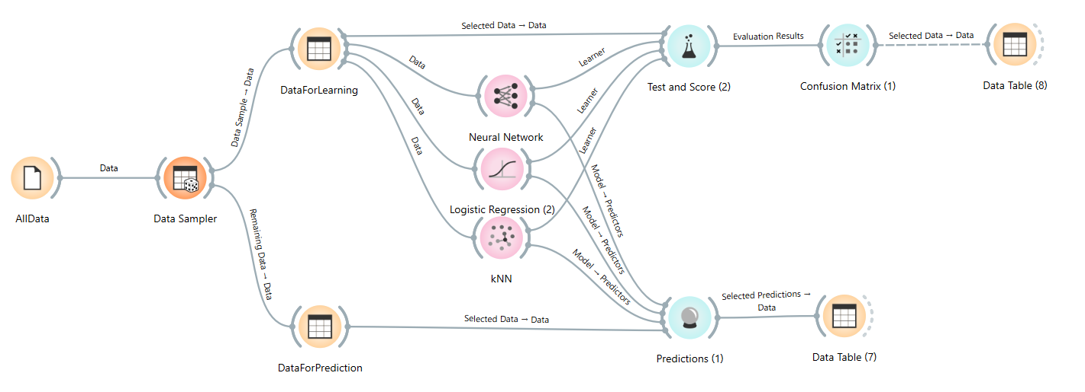
Обучение на Модела за предсказания
Разделяме данните на две части с помощта на компонента Data Sampler. Неговата роля е да отдели 70% от данните за обучение, а останалите- за предсказание. По- голямата част от данните се подават към моделите за обучение, а оттам- към Test & Score. Компонентът за тест от своя страна е свързан с матрица на объркването, която ни позволява да видим каква част от данните са сгрешени от модела.

Slide 19
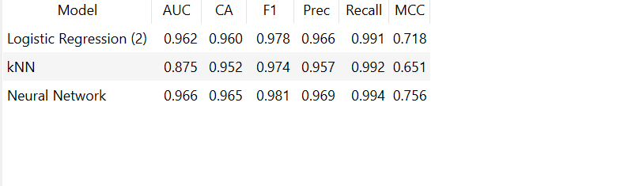
Обучение на Модела за предсказания
Оказва се, че и трите модели са добре обучени- и получаваме над 95% точност. Те успяват да открият малко над 99% от общия брой заболели (recall). Това означава, че почти всички случаи са идентифицирани. От данните на Test & Score можем да направим извода, че невронната мрежа е най- точна, а kNN е по- неефективна в сравнение с другите модели.

Slide 20
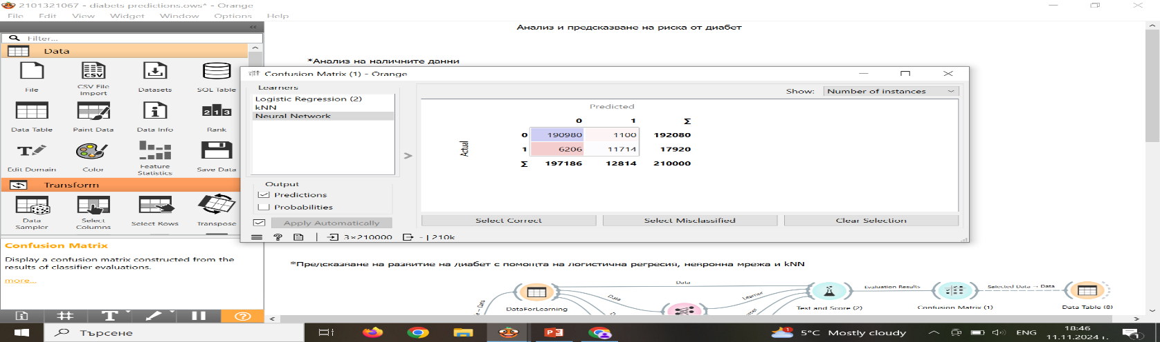
Обучение на Модела за предсказания
От матрицата на объркването (Confusion Matrix) разбираме, че невронната мрежа правилно е определила близо 191 000 като здрави и над 11 000 като болни от диабет. Моделът е прави грешка при 1 100 здрави, които той определя като болни и малко над 6000 болни, които невронната мрежа е определила като здрави.

Slide 21
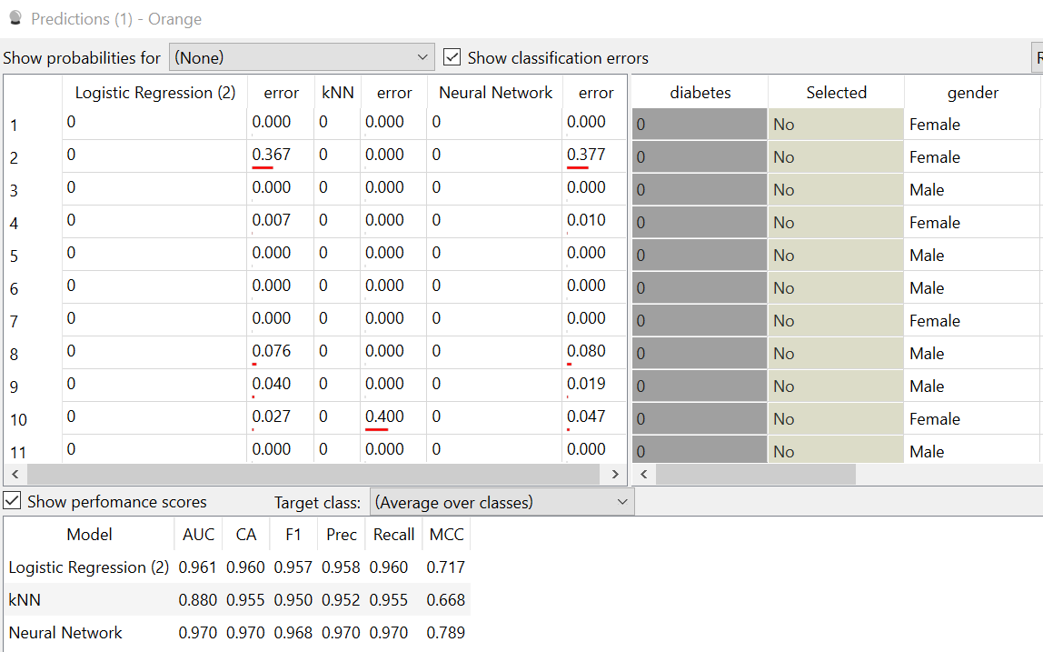
Извод
И трите модела, невронната мрежа, логистичната регресия и kNN, показват близки стойности за ключовите метрики като точност, AUC, Recall и Precision. Това показва, че и трите подхода са ефективни в предсказването на диабет. В нашия случай може би по- добрият избор би бил моделът с невронна мрежа.

Slide 22
Заключение
Ранното диагностициране на заболяванията е от важно значение за тяхното навременно лечение и предотвратяване на усложнения. Такъв е и примерът с диабета. Използването на модели за предсказване, като невронни мрежи, например, позволява надеждно идентифициране на индивиди с повишен риск. Нашият модел постига висока точност с AUC от 0.969 и Recall от 0.994, което осигурява почти пълна идентификация на пациенти с диабет. Интегрирането на подобни модели в клиничната практика дава възможност на лекарите да предприемат проактивни мерки и да оптимизират здравните ресурси.

Slide 23
Благодаря ви за вниманието!

